Slide 1
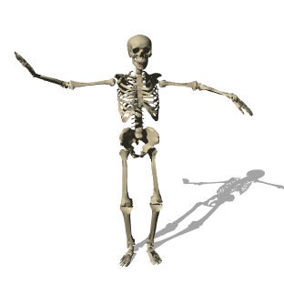
Het botten-en-spieren-spel
START

Slide 2
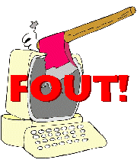
Druk op de knop om opnieuw te proberen!

Slide 3
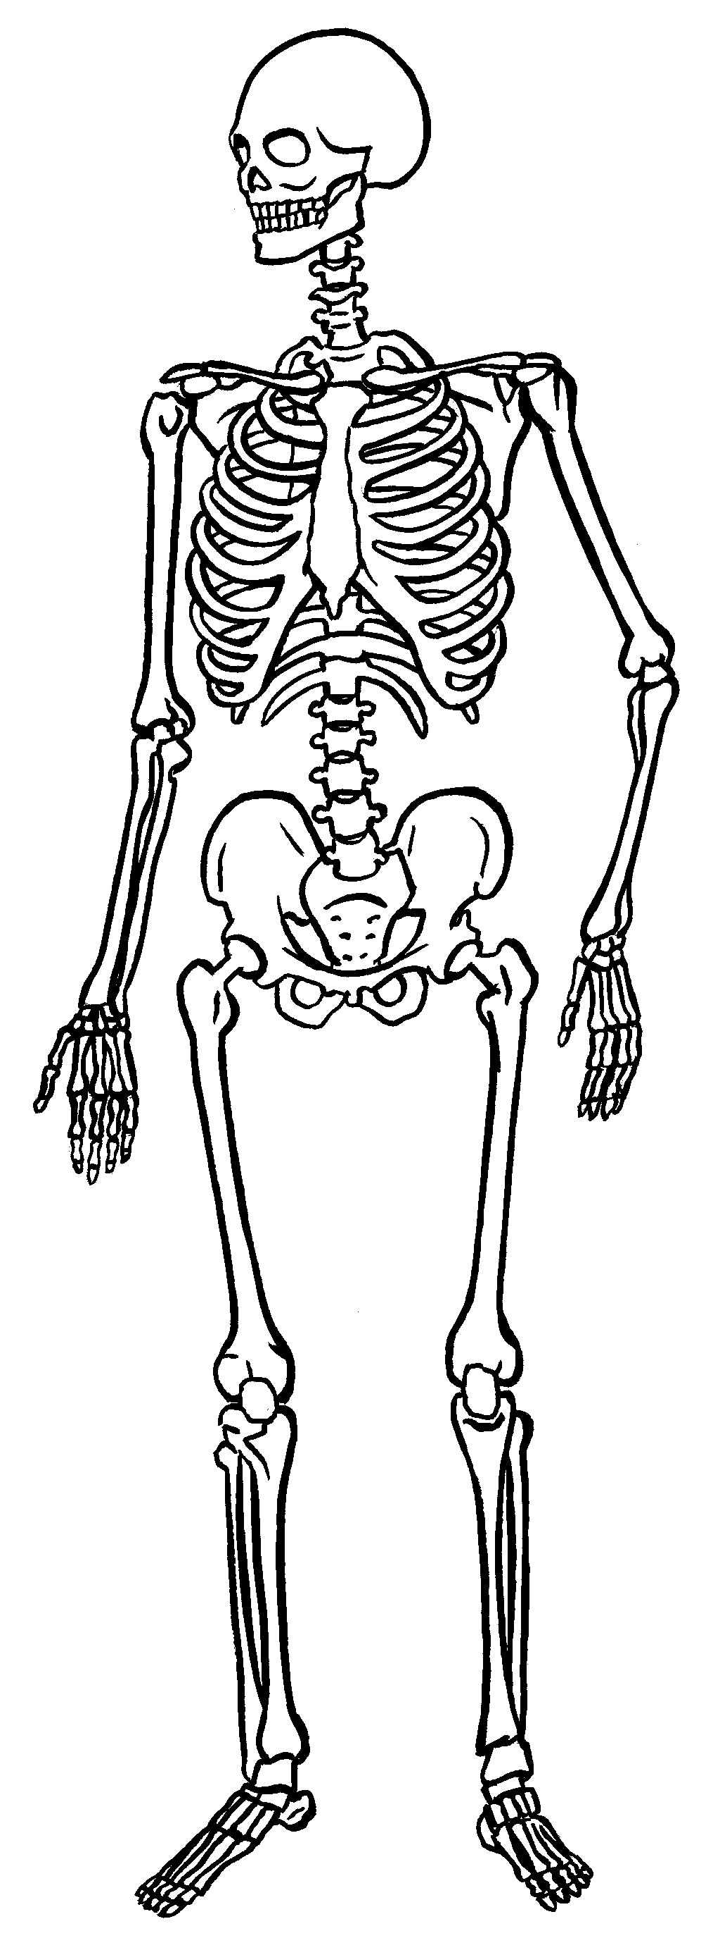
1. Klik op het knopje van
de WERVELS

Slide 4
JUIST!
WERVELS
2. Klik op het knopje van
het BORSTBEEN.

Slide 5
BORSTBEEN
JUIST!
WERVELS
3. Klik op het knopje van
de SCHEDEL.

Slide 6
JUIST!
SCHEDEL
BORSTBEEN
WERVELS
4. Klik op het knopje van
de KNIESCHIJF.

Slide 7
SCHEDEL
BORSTBEEN
WERVELS
5. Klik op het knopje van
de ELLEPIJP.
JUIST!
KNIESCHIJF

Slide 8
SCHEDEL
BORSTBEEN
JUIST!
WERVELS
ELLEPIJP
6. Klik op het knopje van
het SPAAKBEEN.
KNIESCHIJF

Slide 9
SCHEDEL
BORSTBEEN
WERVELS
JUIST!
ELLEPIJP
SPAAKBEEN
7. Klik op het knopje van
het SLEUTELBEEN.
KNIESCHIJF

Slide 10
SCHEDEL
JUIST!
SLEUTELBEEN
BORSTBEEN
WERVELS
ELLEPIJP
SPAAKBEEN
8. Klik op het knopje van
het KAAKBEEN.
KNIESCHIJF

Slide 11
SCHEDEL
JUIST!
KAAKBEEN
SLEUTELBEEN
BORSTBEEN
WERVELS
ELLEPIJP
SPAAKBEEN
9. Klik op het knopje van
het SCHEENBEEN.
KNIESCHIJF

Slide 12
SCHEDEL
KAAKBEEN
SLEUTELBEEN
BORSTBEEN
WERVELS
ELLEPIJP
SPAAKBEEN
10. Klik op het knopje van
het BOVENARMBEEN.
KNIESCHIJF
JUIST!
SCHEENBEEN

Slide 13
SCHEDEL
KAAKBEEN
JUIST!
SLEUTELBEEN
BOVENARMBEEN
BORSTBEEN
WERVELS
ELLEPIJP
SPAAKBEEN
11. Klik op het knopje van
het KUITBEEN.
KNIESCHIJF
SCHEENBEEN

Slide 14
SCHEDEL
KAAKBEEN
SLEUTELBEEN
BOVENARMBEEN
BORSTBEEN
WERVELS
ELLEPIJP
SPAAKBEEN
12. Klik op het knopje van
het SCHOUDERBLAD
KNIESCHIJF
SCHEENBEEN
JUIST!
KUITBEEN

Slide 15
SCHEDEL
KAAKBEEN
SLEUTELBEEN
JUIST!
SCHOUDERBLAD
BOVENARMBEEN
BORSTBEEN
WERVELS
ELLEPIJP
SPAAKBEEN
13. Klik op het knopje van
de RIBBEN
KNIESCHIJF
SCHEENBEEN
KUITBEEN

Slide 16
SCHEDEL
KAAKBEEN
SLEUTELBEEN
SCHOUDERBLAD
BOVENARMBEEN
BORSTBEEN
JUIST!
RIBBEN
WERVELS
ELLEPIJP
SPAAKBEEN
14. Klik op het knopje van
het DIJBEEN
KNIESCHIJF
SCHEENBEEN
KUITBEEN

Slide 17
SCHEDEL
KAAKBEEN
SLEUTELBEEN
SCHOUDERBLAD
BOVENARMBEEN
BORSTBEEN
RIBBEN
WERVELS
ELLEPIJP
SPAAKBEEN
JUIST!
DIT ZIJN ALLE BELANGRIJKE
BOTTEN VAN HET SKELET.
DIJBEEN
KNIESCHIJF
SCHEENBEEN
KUITBEEN
VOLGENDE OEFENING

Slide 18
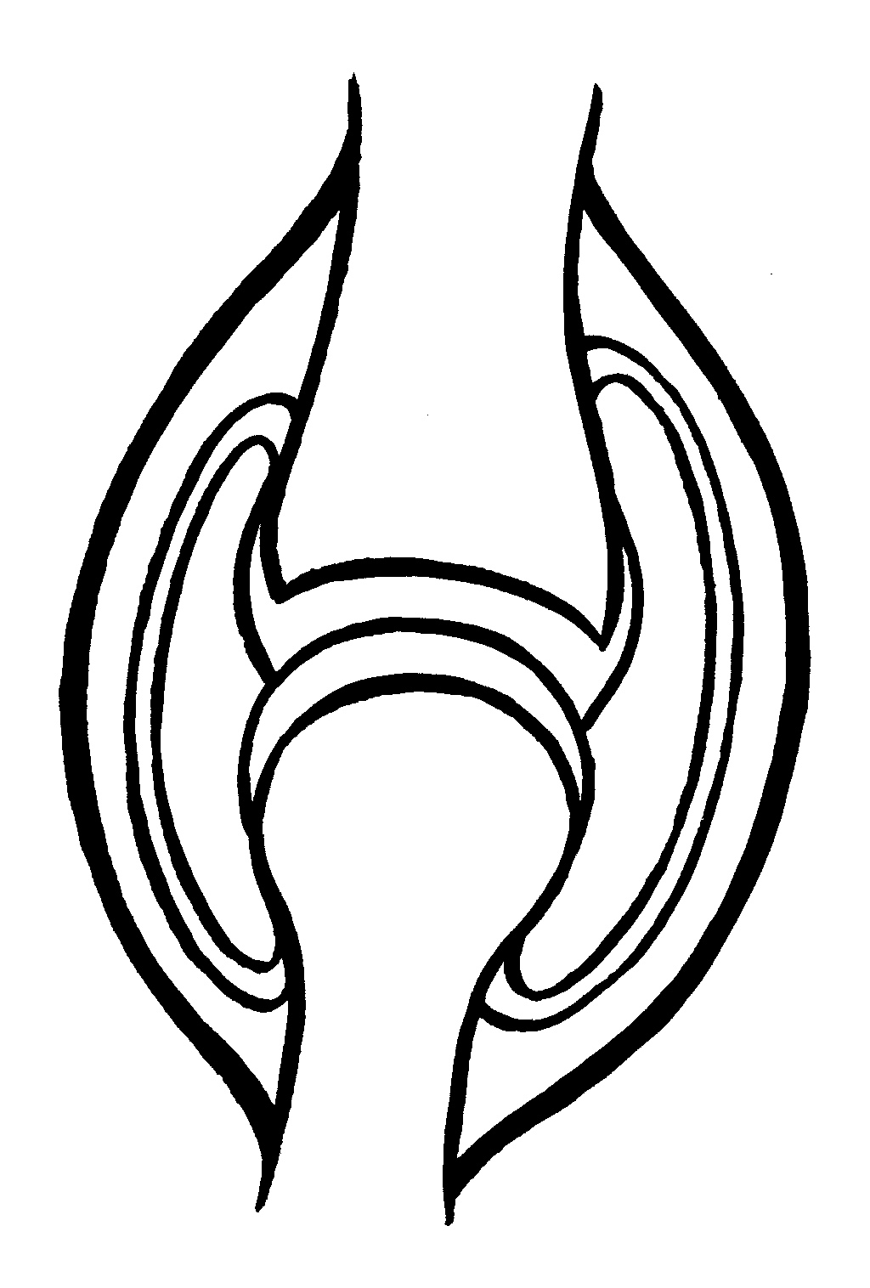
HET GEWRICHT
Een gewricht is de plaats waar botten samen komen.
Meestal is dat een bol en een hol bot. Anders passen ze niet op mekaar natuurlijk.
1. Klik op het knopje
van het BOT met HOL uiteinde.

Slide 19
HET GEWRICHT
JUIST!
BOT MET HOL UITEINDE
2. Klik nu op het bot
met het BOLLE uiteinde.

Slide 20
HET GEWRICHT
BOT MET HOL UITEINDE
BOT MET BOL UITEINDE
Tussen de 2 botten zit
kraakbeen, zodat de botten kunnen bewegen tegenover mekaar.
3. Klik op het knopje van
het KRAAKBEEN
JUIST!

Slide 21
HET GEWRICHT
BOT MET HOL UITEINDE
JUIST!
KRAAKBEEN
BOT MET BOL UITEINDE
Rondom de botten en kraakbeen zit een gewrichtsvlies.
4. Klik op het knopje van het GEWRICHTSVLIES

Slide 22
HET GEWRICHT
BOT MET HOL UITEINDE
KRAAKBEEN
GEWRICHTSVLIES
JUIST!
BOT MET BOL UITEINDE
Rondom het gewrichtsvlies zit het gewrichtskapsel
5. Klik op het knopje van het GEWRICHTSKAPSEL.

Slide 23
HET GEWRICHT
BOT MET HOL UITEINDE
JUIST!
GEWRICHTSKAPSEL
KRAAKBEEN
GEWRICHTSVLIES
BOT MET BOL UITEINDE
Helemaal rondom het gewricht én de botten, liggen de gewrichtsbanden.
6. Klik op het knopje van de GEWRICHTSBANDEN.

Slide 24
HET GEWRICHT
JUIST!
BOT MET HOL UITEINDE
GEWRICHTSBAND
GEWRICHTSKAPSEL
KRAAKBEEN
GEWRICHTSVLIES
BOT MET BOL UITEINDE
ZO nu ken je alle belangrijke
delen van een gewricht.
Volgende Oefening

Slide 25
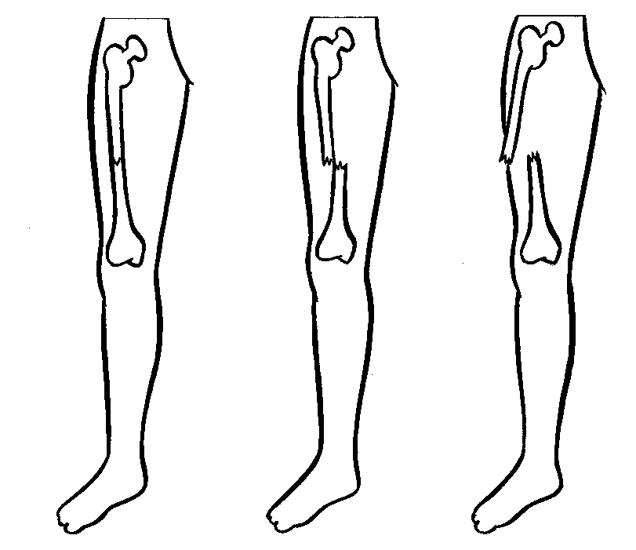
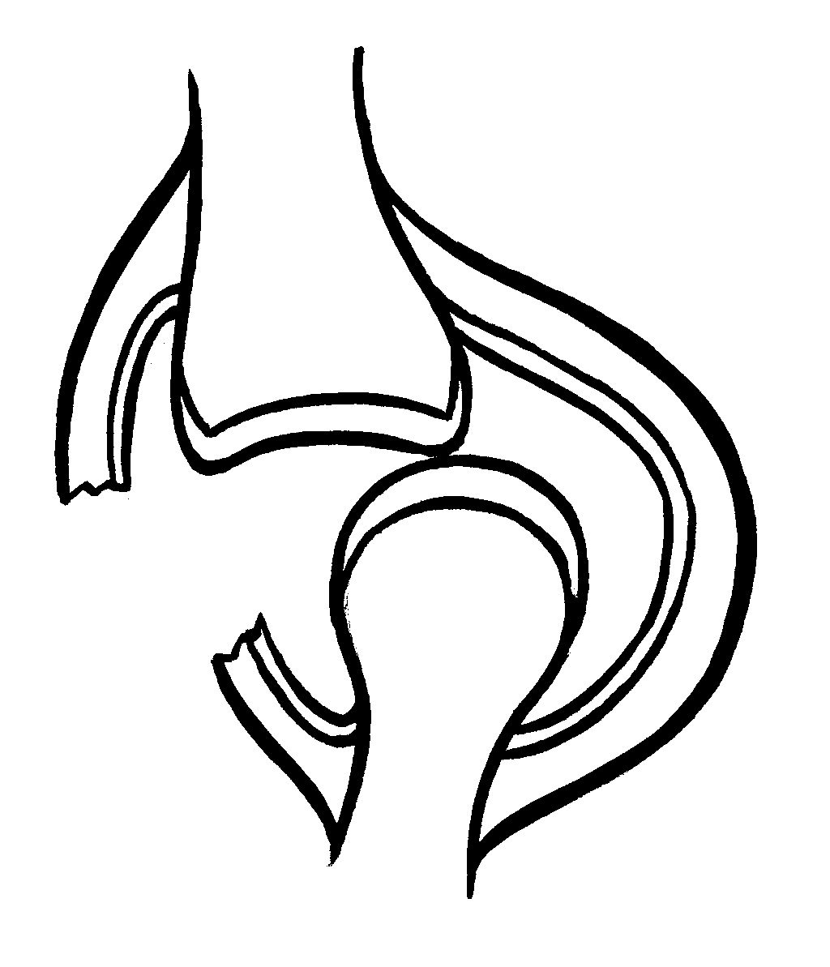
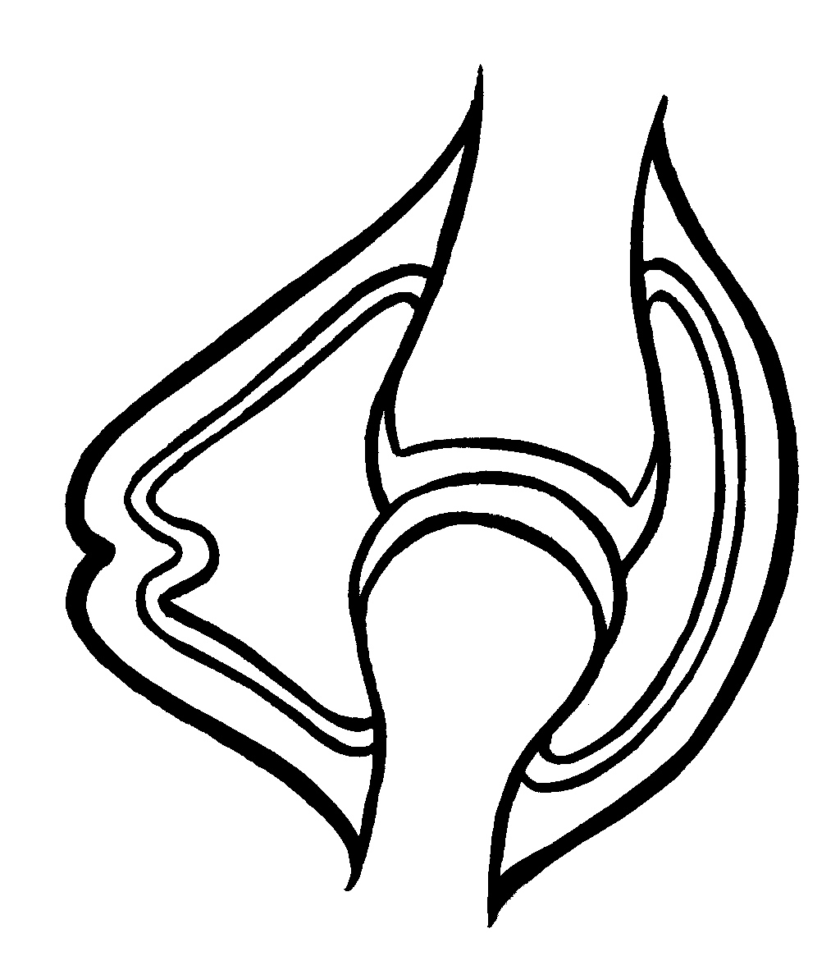
AU! AU! AU!
Met botten, spieren en gewrichten kan er vanalles mis lopen..
Soms gaan 2 botten, van een gewricht uit mekaar. Maar ze gaan ook weer direct terug op hun plaats. Je gewrichtsbanden, -kapsel; en –vlies zijn dan uitgerokken. Dan noemen we een verstuiking.
1. Klik op het knopje van de VERSTUIKING.

Slide 26
AU! AU! AU!
Met Als de 2 botten uit mekaar gaan, maar ze gaan niet meer vanzelf terug naar hun plaats, is het een ontwrichting.
2. Klik op het knopje van de ONTWRICHTING.
VERSTUIKING
JUIST!

Slide 27
AU! AU! AU!
Als een bot breekt, maar alles blijft op zijn plaats zitten en er is geen wonde, is het een gesloten breuk.
3. Klik op het knopje van de GESLOTEN BREUK
ONTWRICHTING
VERSTUIKING
JUIST!

Slide 28
AU! AU! AU!
Som breekt een bot zo hard, dat de stukken niet blijven zitten. Als een bot dan een wonde maakt in de huid erboven, is het een open breuk.
4. Klik op het knopje van de OPEN BREUK
GESLOTEN BREUK
JUIST!
ONTWRICHTING
VERSTUIKING

Slide 29
AU! AU! AU!
Som breekt een bot zo hard, dat de stukken niet blijven zitten.
Als het bot toch géén wonde maakt in je huid, is het een gesloten botbreuk mét verplaatsing.
5. Klik op het knopje van een GESLOTEN BOTBREUK MET VERPLAATSING.
GESLOTEN BREUK
OPEN BREUK
JUIST!
ONTWRICHTING
VERSTUIKING

Slide 30
AU! AU! AU!
OEF! Gelukkig zijn dat zowat de belangrijkste dingen die er kunnen gebeuren.
Maar da’s al meer dan genoeg zeker!? ☺ ☺
VERDER
GESLOTEN BREUK
OPEN BREUK
GESLOTEN BREUK
MET VERPLAATSING
ONTWRICHTING
VERSTUIKING
JUIST!

Slide 31
THE END!
STOP

Slide 32
http://www.wikiwijs.nl/lom/preview/aHR0cDovL3d3dy5rbGFzY2VtZW50Lm5ldC8zNjEwMy8=/3468203128/S2xhc0NlbWVudDpvYWk6czAxLmtsYXNjZW1lbnQubmV0OjM2MTAz

